Slide 1
выставка моделей боевой техники великой отечественной войны «несокрушимая и легендарная»

Slide 2
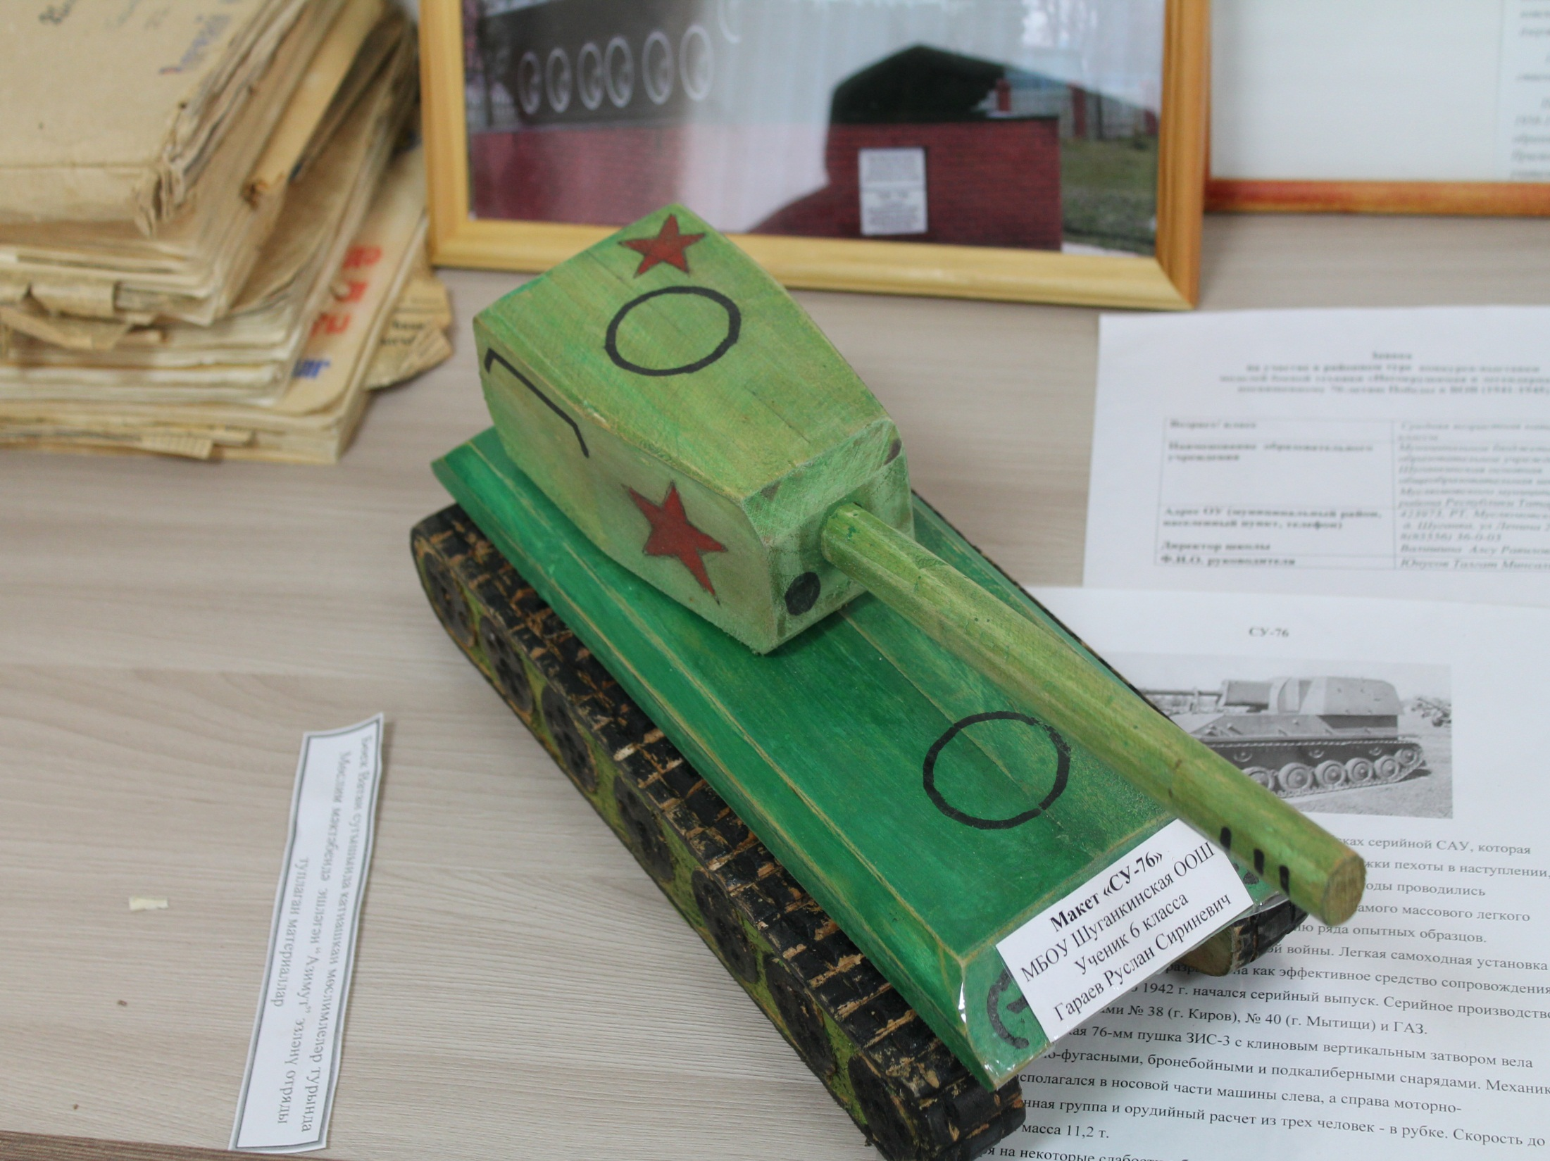

Slide 3
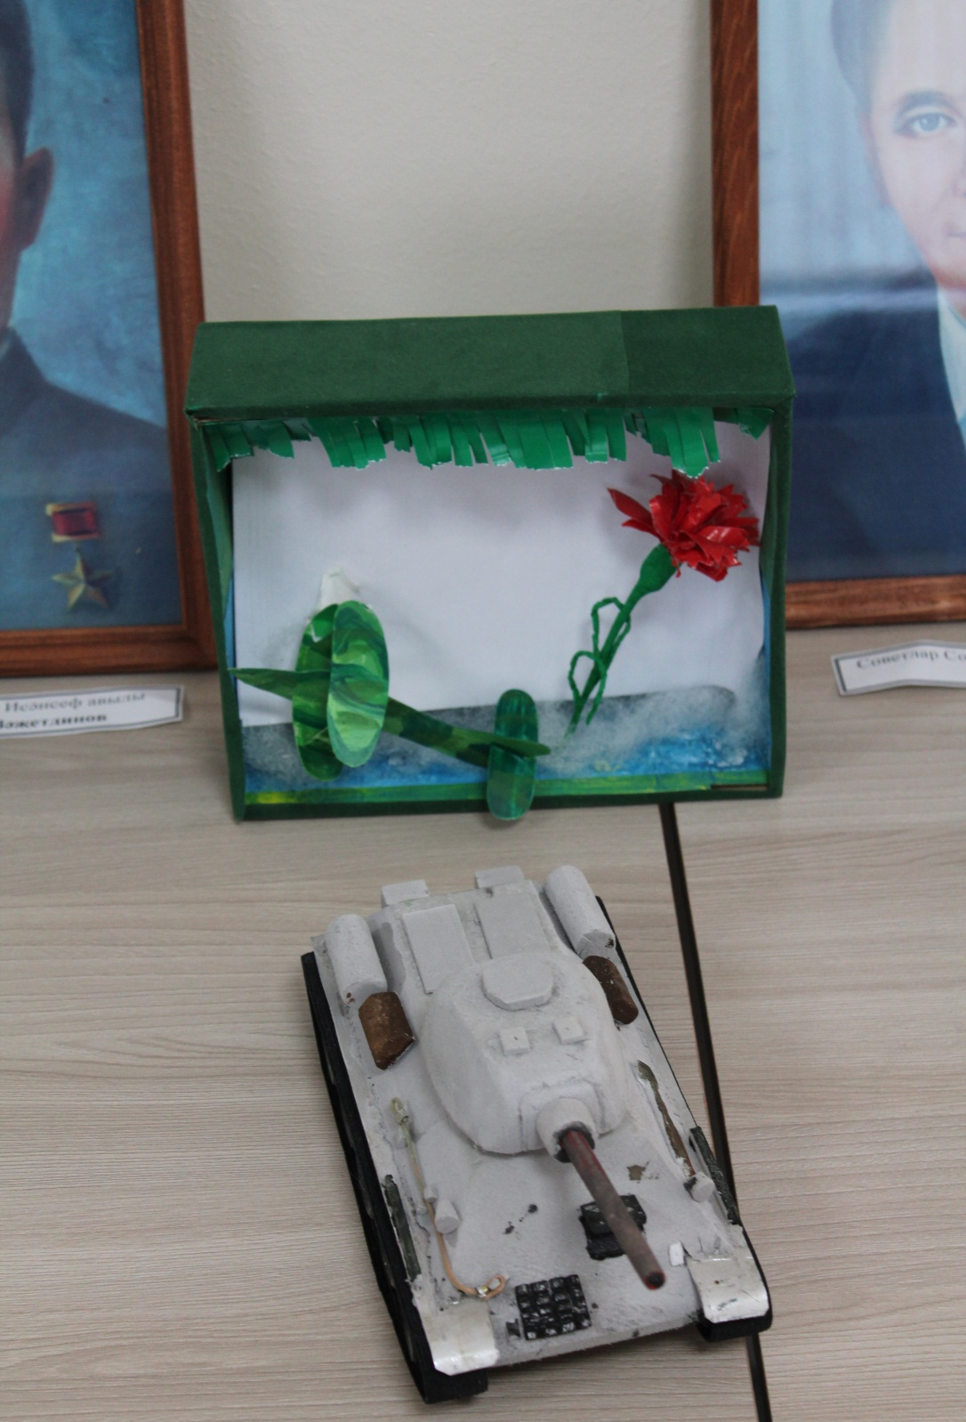

Slide 32
Встреча с ветеранами

Slide 35
Участники выставки

Slide 44
Награждение победителей

Slide 45
Фото победителей

Slide 48
победитель в номинации «Военные самолеты» олокина диана – 3 место

